Slide 1
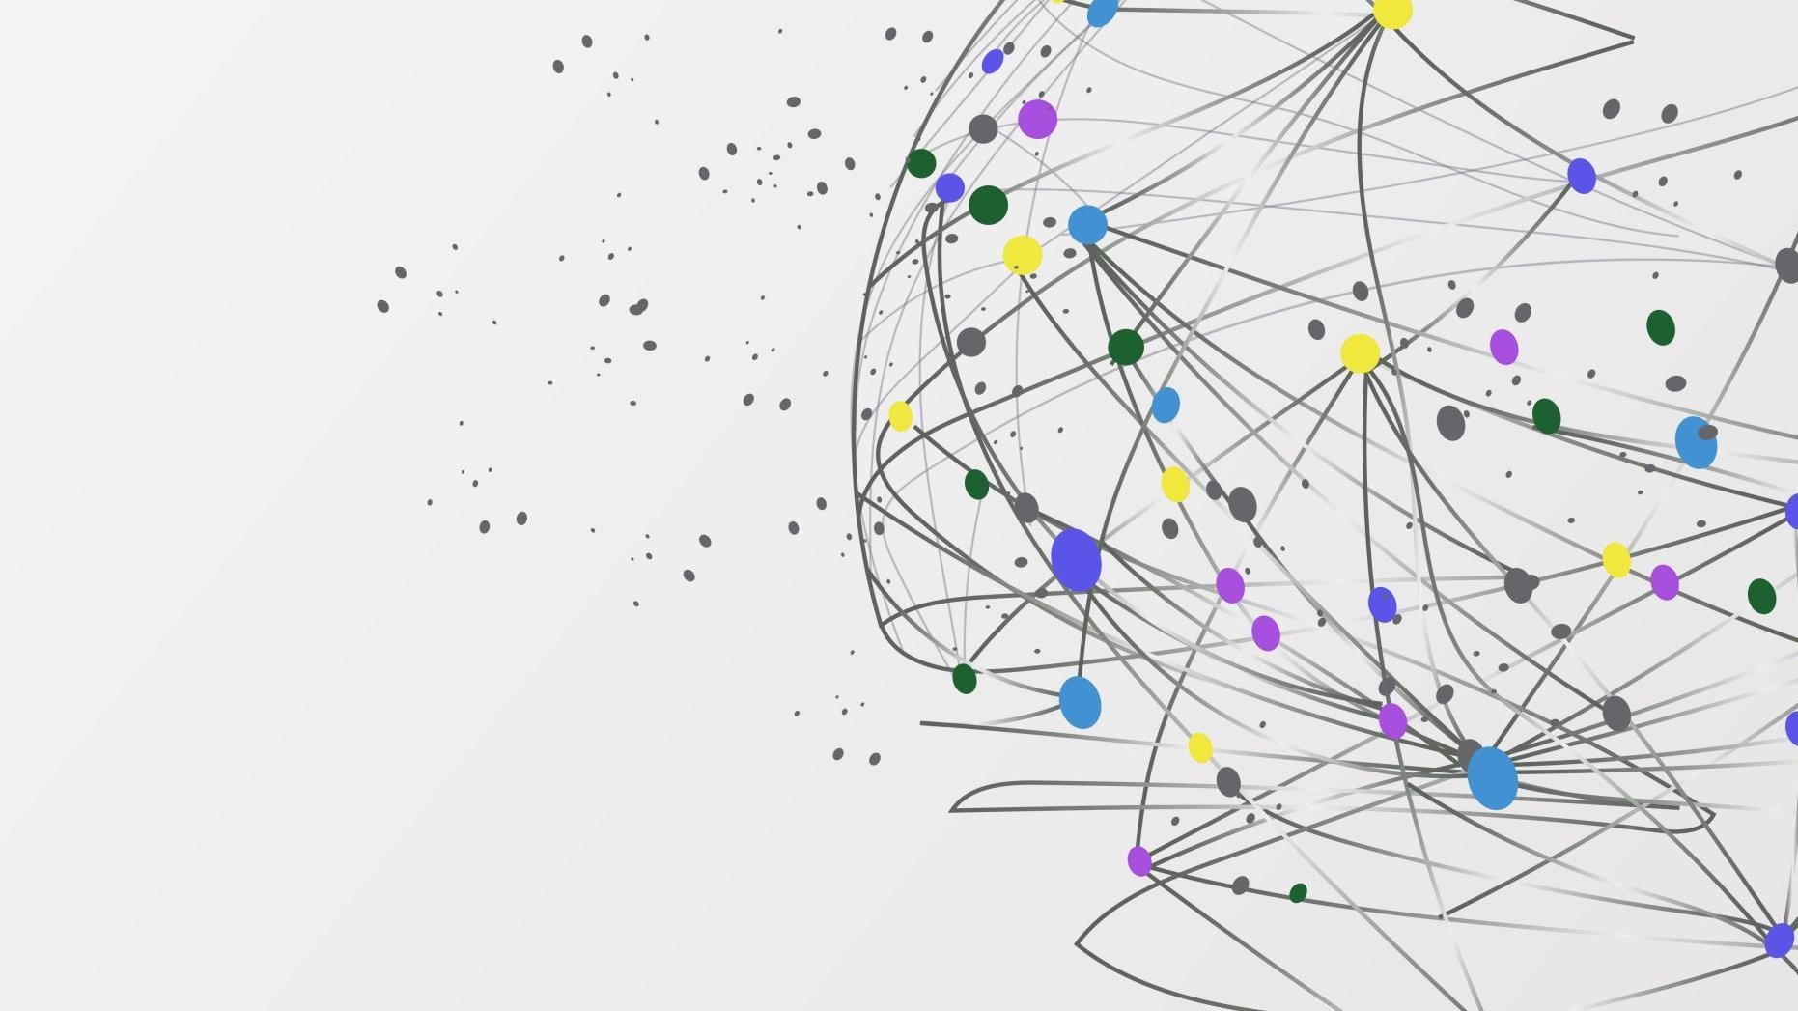
Juegos en Red
Sync

Slide 2
Contenido:
Sincronización de sucesos
Nickname
Custome Package
Otras tools Photon
Herramientas alternas

Slide 3
Sync:
Ya vimos las herramientas que tenemos para sincronizar información a lo largo del juego, incluso mandar eventos esporádicos entre clientes.
Pero habrá casos en donde vamos a requerir más precisión, en los que para nuestro juego sea importante "decidir qué sucedió primero" o que algo suceda al mismo tiempo en 2 o más clientes.
Y, por supuesto, que el usuario lo perciba justo y cómodo.

Slide 4
Sync:
Quién disparó primero?
En juegos de disparos habrá muchos más factores a tener en cuenta, no solo el disparo, sino la animación y otras visuales.
Pero por ahora nosotros vamos a enfoarnos en una versión reducida.
Un duelo de cowboys.

Slide 5
Cowboys:
Primero debemos determinar la ventana en la que pueden disparar.
Ambos deben ver un reloj en pantalla, el cual mostrará la hora del dispositivo.
Solo podrán disparar si los segundos de ese reloj son múltiplos de 3.
Solo pueden disparar una vez en ese intervalo, es decir hasta que los segundos vuelvan a ser múltiplos de 3

Slide 6
Cowboys:
Cuando alguno disparé enviará esa información al MasterClient. Este es quien decidirá en última instancia. Una vez que recibe el primer mensaje, empezará a correr un tiempo de gracia. Si llega un mensaje de que otro cliente disparó, deberá comprobar cuál de los dos sucedió primero.

Slide 7
Carrera:
2. Carrera de Autos
Todos los clientes deben largar al mismo momento, al mismo instante.
Los jugadores no pueden moverse a menos que el Master Client de por iniciada la carrera.

Slide 8
Cowboys:
Para esto utilizaremos una metodología diferente.
Todos los clientes reciben un mensaje que indica CUANDO iniciará la carrera.
Es decir, "la carrera empieza a las 19:02:050".
Así cada cliente preparará la vista de largada a nivel local y podrá empezar a moverse en el momento exacto.
Sin embargo, hay que tener algunas consideraciones, por ejemplo, si recibo una hora que ya pasó, debo comunicarlo al jugador.
O si veo que más de un jugador se movió, puedo moverme yo también.

Slide 9
Pulsador:
En un juego de preguntas y respuestas debemos saber quién respondió primero.
Es una situación bastante parecida al duelo de cowboys, pero en este caso utilizaremos información que nos brinda Photon.
Vamos a utilizar el PhotonNetwork.Time, y el PhotonNetwork.ServerTimeStamp.
El Time nos dirá cuantos segundos de juego pasaron.
Y el ServerTimeStamp, nos hablará de marcas de tiempo de eventos de red y estará en milisegundos

Slide 10
A tener en cuenta:
Cuando tratamos con tiempos, es importante contemplar los diferentes husos horarios.
En C# podemos usar el UTCNow.
EL DateTime.Now nos dará la hora de nuestro dispositivo, pero el UTCNow es universal, en todo el mundo recibirán el mismo valor.
Por otro lado, si dependemos mucho del MasterClient seremos más susceptibles a trampas o errores, por eso las cuestiones de tiempo suelen estar relegadas a servicios de terceros.

Slide 11
¿Preguntas? ¿Consultas? ¿Inquietudes?

Slide 12
Nickname:
Photon nos ofrece una forma fácil de identificar a nuestro jugador dentro de una sala.
Este Nickname es un string que podemos asociar a un jugador.
Sin embargo, este string no es un Identificador Único, varios clientes pueden tener el mismo Nickname.
Podemos agregar lógica para impedirlo, pero no está dentro de las utilidades de Photon.
PhotonNetwork.Nickname nos permite editar nuestro nombre como cliente.

Slide 13
Nickname:
Si quisiéramos hacer que este Nickname sea único, podemos:
Utilizar recursos externos
Cada vez que entramos a una sala preguntar por todos los Nicknames y exigir el cambio de los repetidos
Usar el UserID como Nickname

Slide 14
¿Preguntas? ¿Consultas? ¿Inquietudes?

Slide 15
Custome Package:
Ya vimos que Photon solo puede serializar datos sencillos, int, string, float y booleans.
Si queremos, o necesitamos enviar clases o estructuras complejas, propias de nuestro proyecto necesitamos seguir una serie de pasos específicos.
Para esto hay dos caminos principales...

Slide 16
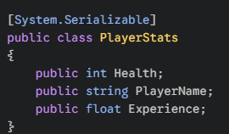
Custome Package:
Supongamos que queremos enviar una clase como esta, que contiene int, string y float.

Slide 17
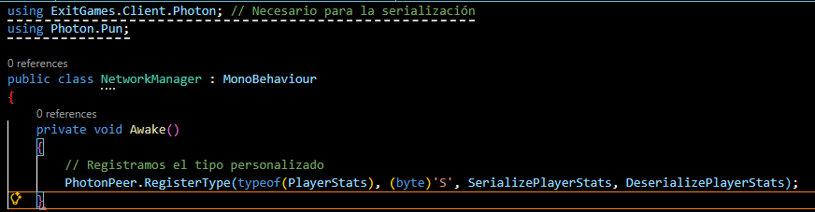
Custome Package:
Debemos indicarle a PUN cómo serializar ese elemento. Para eso debemos registrarla al inicio de la conexión, e indicarle a Photon cómo serializar y deserializarlo. Para eso...

Slide 18
Custome Package:
El método RegisterType básicamente guardará qué hacer con cada tipo de dato. Y recibe como parámetros:
El tipo a serializar
Etiqueta de identificación única (0- 255 bytes)
Método de Serialización
Método de Deserialización

Slide 19
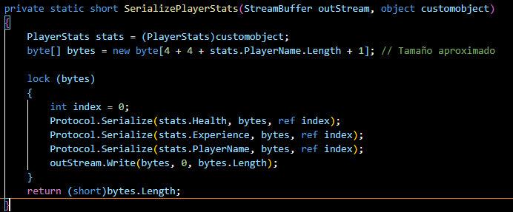
Custome Package:
Ahora debemos crear los métodos en cuestión, los que pasen nuestro objeto a bytes, y viceversa.
En este caso sería algo así...
Para Serializar:

Slide 20
Custome Package:
La sintaxis puede verse un poco rara, pero el procedimiento es algo así:
Casteamos nuestro objeto al tipo con el que vamos a trabajar
Definimos un tamaño, el espacio que este objeto ocupa en memoria.
Reservamos y escribimos esa memoria.
Serializamos cada campo, lo metemos en nuestro array reservado y movemos el "cursor"
Pasamos esa información al outStream, el contenedor de nuestro paquete.
Retornamos el objeto pasado a bytes.

Slide 21
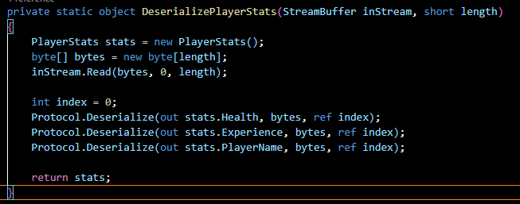
Custome Package:
Y para el caso inverso, la deserialización es muy similar, solo que leemos los bytes y obtenemos nuestro objeto.

Slide 22
Custome Package:
Importante:
Es crítico que mantengamos el orden de los campos en ambos métodos.
Cando reservamos espacio en la serialización es mejor "pasarnos" que quedarnos cortos.

Slide 23
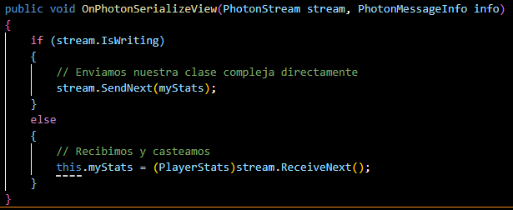
Custome Package:
Una vez que tenemos todo listo, podemos utilizar nuestro tipo dentro de la mensajería de Photon...

Slide 24
Custome Package:
Recuerden que de esta manera, utilizando el OnSerializePhotonView, vamos a estar haciendo esa conversión con bastante frecuencia, (SerializationRate, default 20 veces por segundo). La idea no es enviar objetos muy grandes, sino solo lo necesario, y lo que sabemos que cambió.

Slide 25
Custome Package:
Este es el concepto principal, pero también tenemos otros paquetes o caminos para llegar a lo mismo, serializar nuestro objeto y su información en bytes crudos para poder enviarlos como paquetes.
Por ejemplo, podemos optimizar un poco más el tamaño de nuestros paquetes, y utilizar el BitConverter de C#

Slide 26
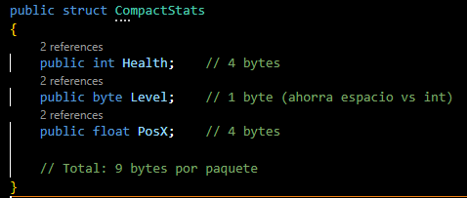
Custome Package:
Esto podemos hacerlo directamente en el OnSerializaPhotonView.
Supongamos que tenemos esta clase

Slide 27
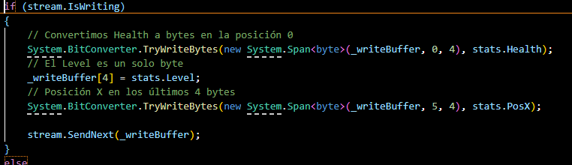
Custome Package:
Usamos el System.BitConverter para pasar la información a bytes

Slide 28
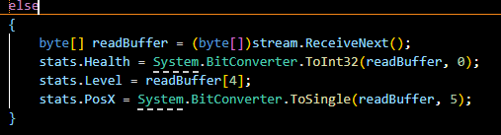
Custome Package:
Y para pasar de bytes a tipos de datos más complejos.

Slide 29
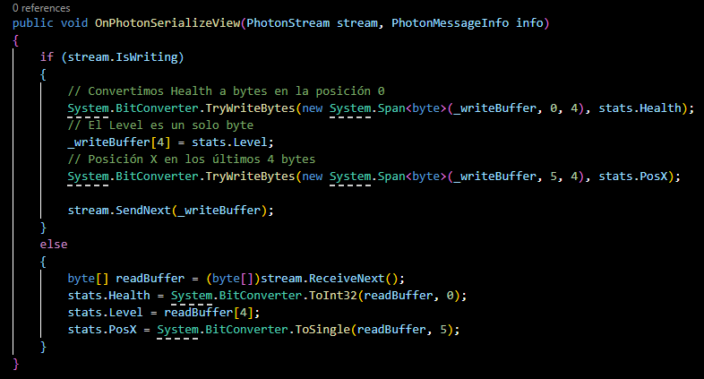
Custome Package:

Slide 30
Custome Package:
Por último, también podemos decidir nosotros cuando enviamos la información.
Por ejemplo, podemos enviar solo la información que haya cambiado, o podemos priorizar algún valor para saber si cambió y enviar toda la estructura.
Al método de enviar solo los cambios se lo conoce como Compresión Delta, o Delta Sync. Volveremos a verlo más adelante.

Slide 31
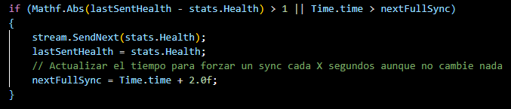
Custome Package:
Para aplicarlo, podemos tener varios criterios, por ejemplo, tiempo y/o cambios de valor...

Slide 32
Custome Package:
O podemos utilizar máscaras para decidir qué estamos enviando y qué no.

Slide 33
¿Preguntas? ¿Consultas? ¿Inquietudes?

Slide 34
Otras tools de Photon:
Ahora solo quiero presentarles 2 herramientas que nos ofrece Photon, con una relativa simple integración, que pueden ser bastante útiles para mejorar la experiencia de un juego online.
Chat de texto
Chat de Voz

Slide 35
Otras alternativas:
También existen otros paquetes para llegar a lo mismo, no están atados a usar los que ofrece Photon. La integración será más fácil y no habrá tantas autenticaciones, pero no tiene por qué ser un problema si deciden usar otras.
Por ejemplo, VIVOX, que ofrece chat de voz y de texto, y está preparado para una escala de jugadores mucho más grade.
O utilizar un Voice to Text.
O hacer un sistema de chat de texto a mano

